Slide 1

春天还是秋天？安全创业走向何方
NUKE
君源创投管理合伙人、Sec-UN创始人

Slide 2
当前整个IT业正处于变革期，信息安全市场更成为变革的焦点
信息技术变革
信息安全变革
云计算
VR/AR
大数据
信息技术变革势必引会起信息安全防护技术变革
移动作业
信息安全防护技术变革将引发信息安全市场变革
物联网
信息安全市场变革将产生大量的创业和投资机会
社交网络
智慧自动
区块链

Slide 3
信息安全成为新的资产市场宠儿
增长性良好
增长空间大
2015年全球GDP增速为 3.0%
2015年全球信息安全支出占整个IT支出 3.96%
2015年全球IT市场增速为 0.6%
2015年我国信息安全支出占整个IT支出 2%
2015年全球信息市场增速为 11.9%
2015年我国信息市场占全球市场的 3.4%
2015年我国GDP增速为 6.9%
棱镜门之后国家级攻击从怀疑成为现实，对抗成为常态
2015年我国IT市场增速为 12%
黑产猖獗，保守估计规模已达千亿
2015年信息安全增速为 26%
《网络安全法》合规性要求大大提升
Notes:
中国权威口径
统计局、赛迪

Slide 4



春天？
还是？
还是？

Slide 5
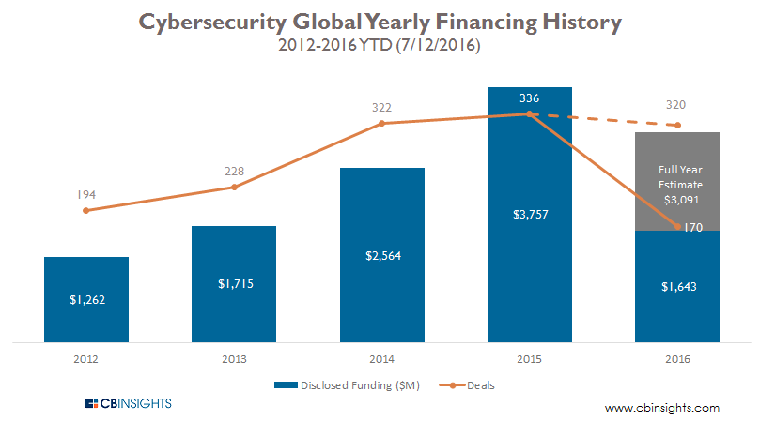
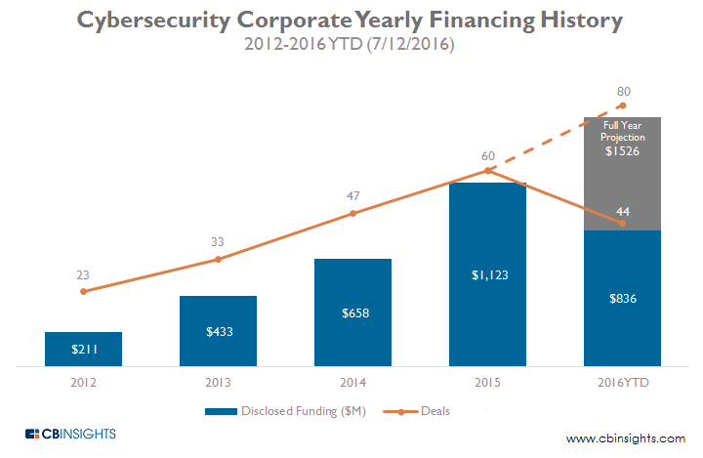
国际安全投资情况
全球网络安全投资情况
全球网络安全公司投资情况
Notes:
中国权威口径
统计局、赛迪

Slide 6
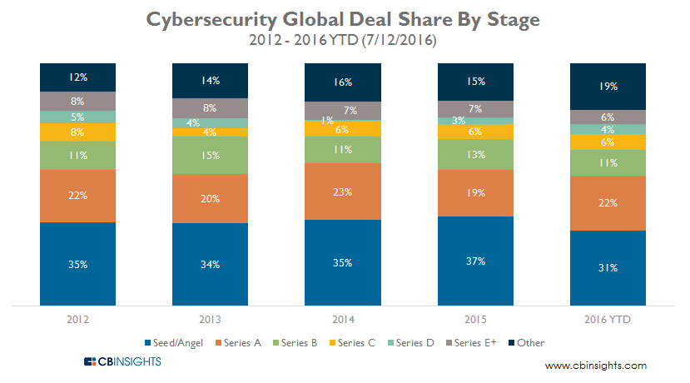
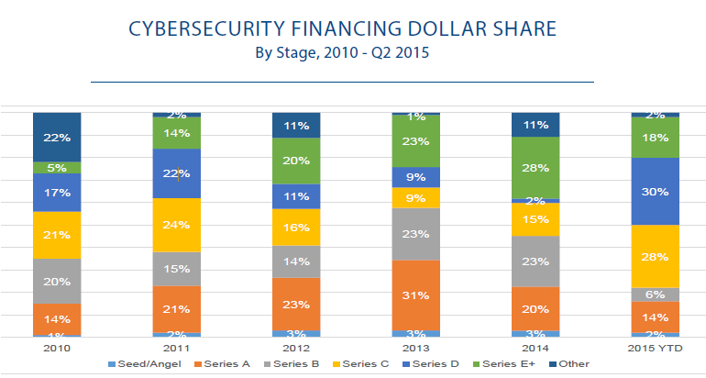
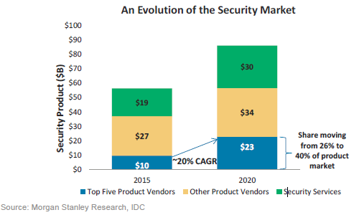
国际安全投资情况
投资交易数投资阶段情况分布
投资金额投资阶段情况分布
Notes:
中国权威口径
统计局、赛迪

Slide 7
相对有限的市场对创业公司难度巨大
蚂蚁和大象的故事
XX拥有完善的专业安全产品线，横跨防火墙/UTM、入侵检测管理、网络审计、终端管理、加密认证等技术领域，共有百余个产品型号，并根据客户需求不断增加。
目前，公司在全国各省市自治区设立三十多家分支机构，拥有覆盖全国的渠道和售后服务体系 。

Slide 8
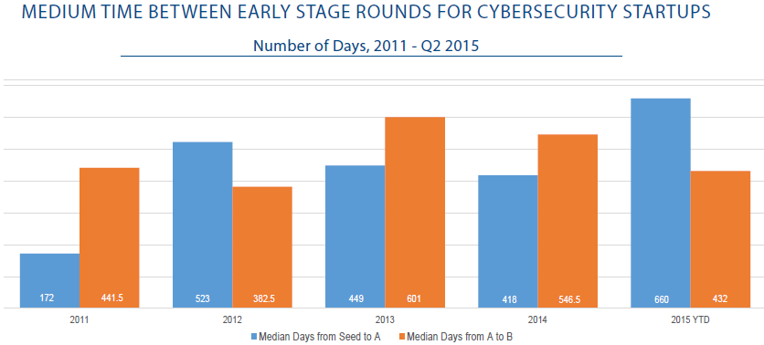
关于坚持
启明星辰成立于 1996年
天融信成立于 1995年
绿盟科技成立于 2000年
深信服成立于 2000年
安恒信息成立于 2007年
安天成立于 2000年

Slide 9
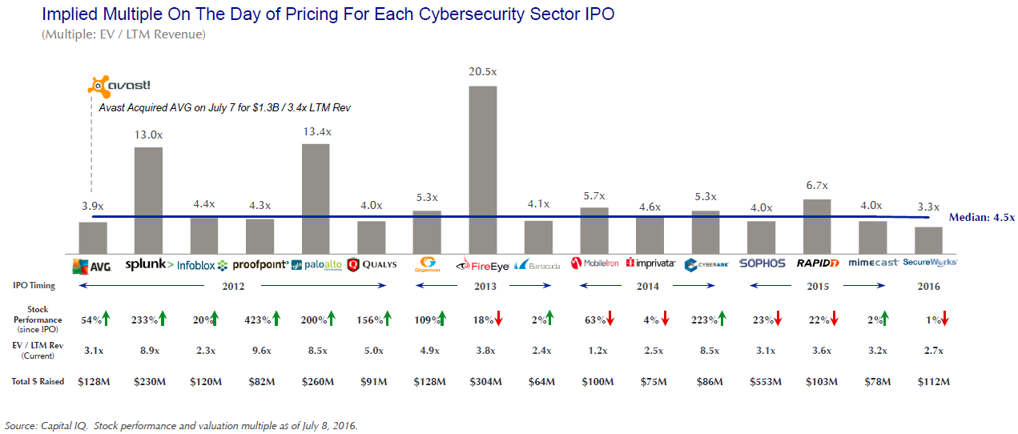
关于价值
天融信被并购市盈率 19.43倍
国瑞信安被并购市盈率 18.74倍
亿赛通被并购市盈率 15.96倍
江南信安被并购市盈率 20.67倍

Slide 10
春天还是秋天？
不是所有人的春天，也不是所有人的秋天

Slide 11
Thanks

